Slide 1
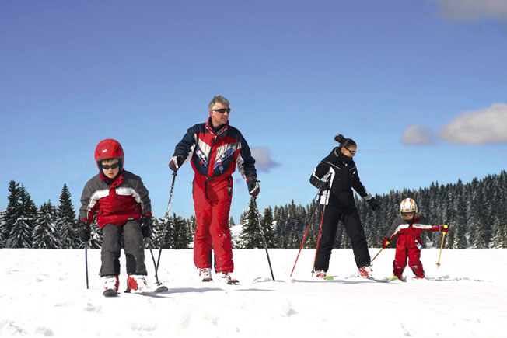
Муниципальное бюджетное дошкольное образовательное учреждение детский сад №508
Рекомендации по организации спортивных прогулок
Инструктор
по физической культуре
Ананьина Светлана Борисовна
Екатеринбург, 2016

Slide 2
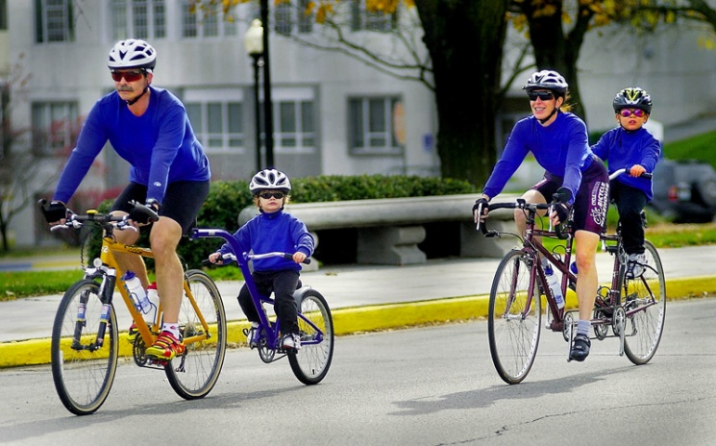
* При организации спортивной прогулки как одного из видов прогулок важно помнить, что спортивным упражнениям и элементам спортивных игр дети обучаются в основном на физкультурных занятиях, которые проводятся на свежем воздухе.
* Рекомендуется использовать спортивные игры и упражнения, в которые дошкольникам доступны физические нагрузки, чередующиеся с заданиями на расслабление мышц.
* Это спортивные игры, которые включают в себя такие основные движения, как ходьба, бег, прыжки, бросание, ловля и метание мяча, лазание и т. д.

Slide 3
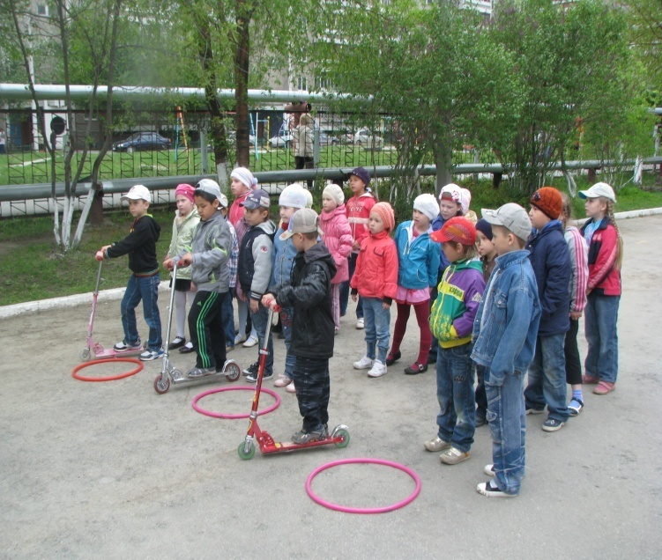
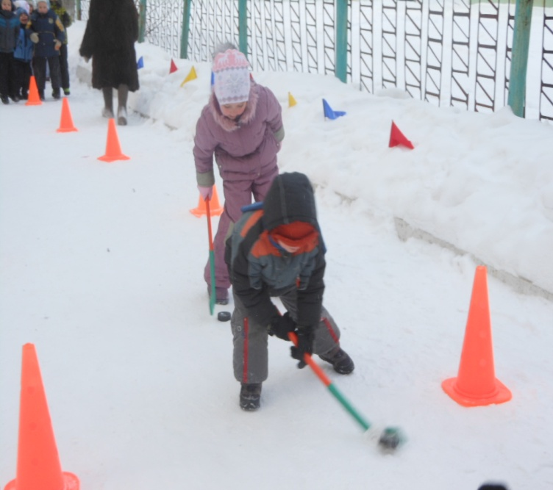
К спортивным упражнениям относятся катание на санках, лыжах, велосипедах, самокатах, а к спортивным играм – городки, баскетбол, бадминтон, настольный теннис, футбол, хоккей, волейбол, серсо, кольцеброс и др.

Slide 4
Спортивная прогулка –
особый вид прогулки, в которой
используются разнообразные элементы детской деятельности спортивной тематики.

Slide 5
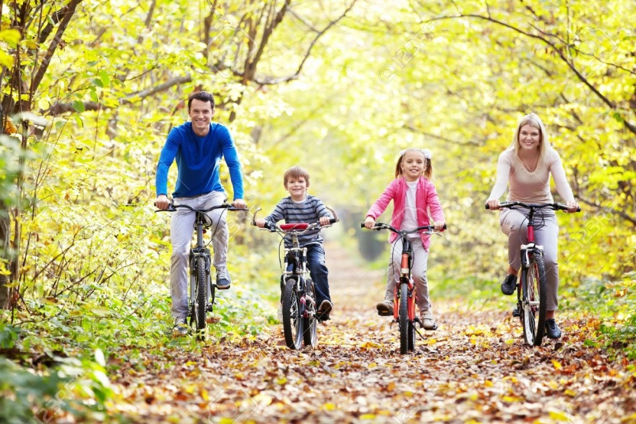
Цели и задачи cпортивной прогулки предусматривают укрепление здоровья, профилактику утомления, физическое и умственное развитие, оптимизацию двигательной активности детей. При правильной организации прогулки оказывают закаливающее воздействие на организм в естественных условиях, способствуют повышению уровня физической подготовленности детей дошкольного возраста.

Slide 6
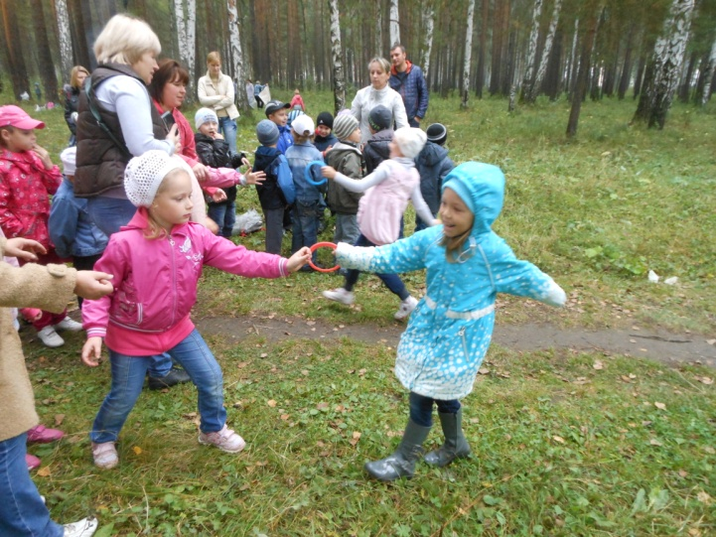
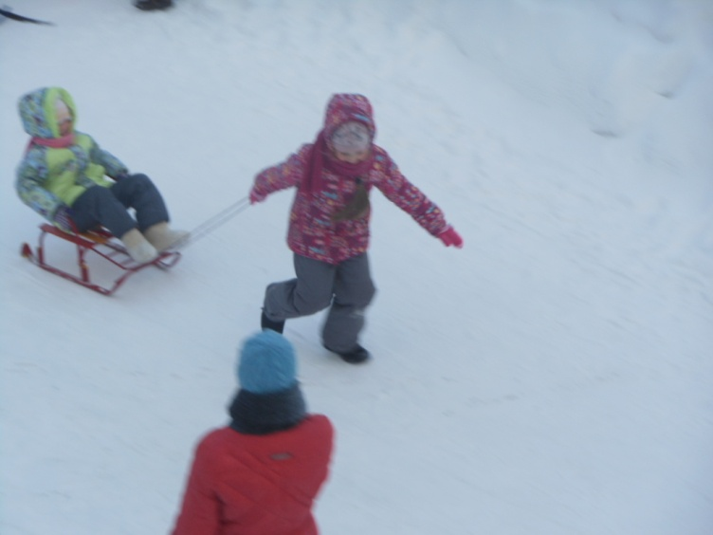
Спортивные прогулки могут проводиться не реже одного – двух раз в месяц в те дни, когда организуется непосредственно образовательная деятельность, требующая большой умственной нагрузки, или непосредственно образовательная деятельность по художественному творчеству.

Slide 7
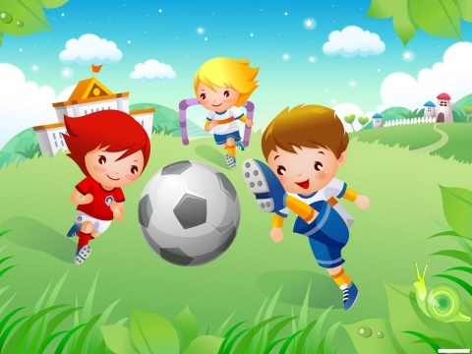
Организация спортивной прогулки предполагает знакомство воспитанников с различными видами спорта, спортсменами. Возможна экскурсия или целевая прогулка на стадион (городской, школьный, дворовой ).
Наблюдение за тем, как занимаются спортсмены или школьники, поможет вызвать у дошкольников интерес, желание заниматься спортом.

Slide 8
Спортивная прогулка не может быть насыщена только двигательными видами деятельности. Рекомендуется подбирать задания познавательного характера и спортивной направленности.
Например; дидактические игры «Летние и зимние виды спорта», «Какой вид спорта здесь лишний», «Узнай по Силуэту», «Кто больше видов спорта с мячом назовет»; игры на внимание «Верно ли исходное положение при метании, беге, прыжке и т.д.; на воображение «Изобрази вид спорта».
Также можно включить литературные задания (загадки, считалки, стихи).

Slide 9
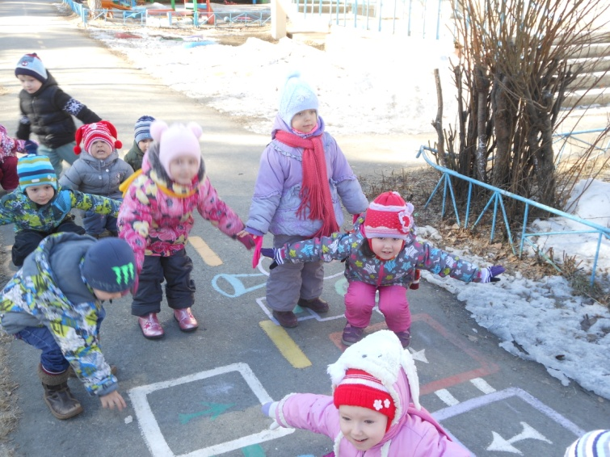
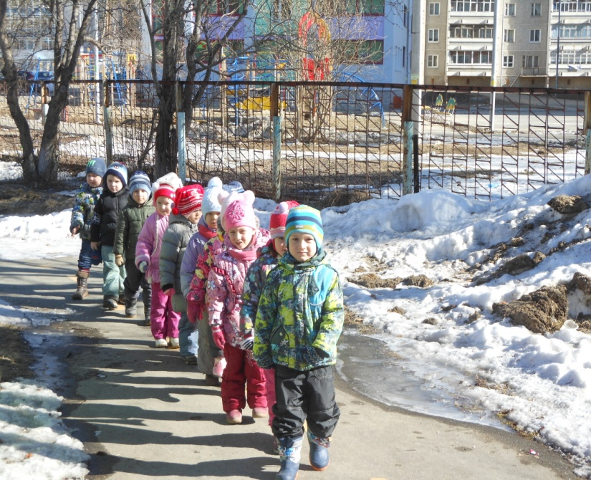
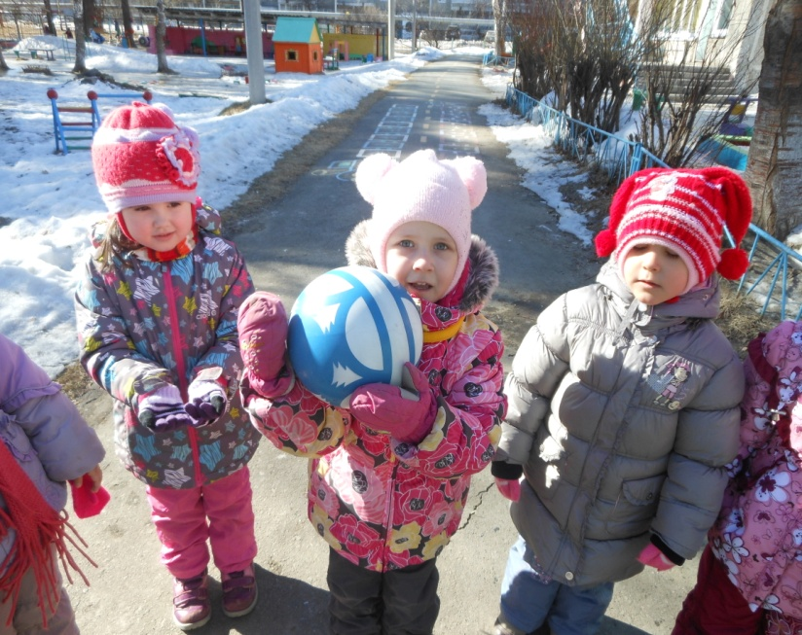
* С детьми младшего дошкольного возраста на спортивной прогулке можно организовать разнообразные подвижные игры сюжетного характера, включающие основные движения.

Slide 10
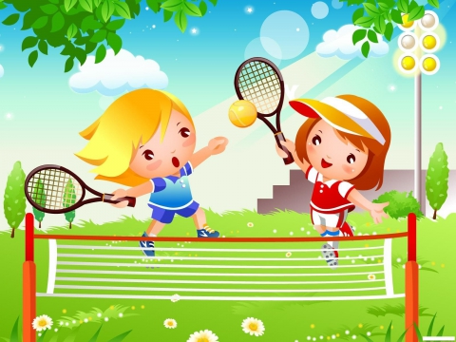
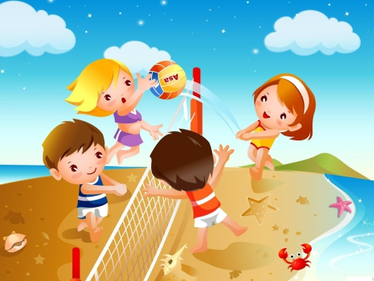
* Начиная со старшей группы, следует вводить адаптированные к дошкольному возрасту командные спортивные игры: пионербол, футбол, хоккей, волейбол, теннис и т.д.
* Для спортивных игр желательно отводить не менее половины времени всей спортивной прогулки.

Slide 11
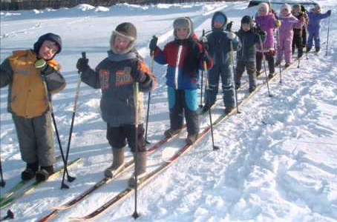
Структура спортивной прогулки может включать:
* Организационный момент или вводную беседу;
* Подвижные, спортивные игры;
* Спортивные упражнения;
* Самостоятельная деятельность детей;
* Индивидуальную работу по различным
направлениям развития воспитанников;
* Подведение итогов прогулки, выполнение
творческого задания

Slide 12
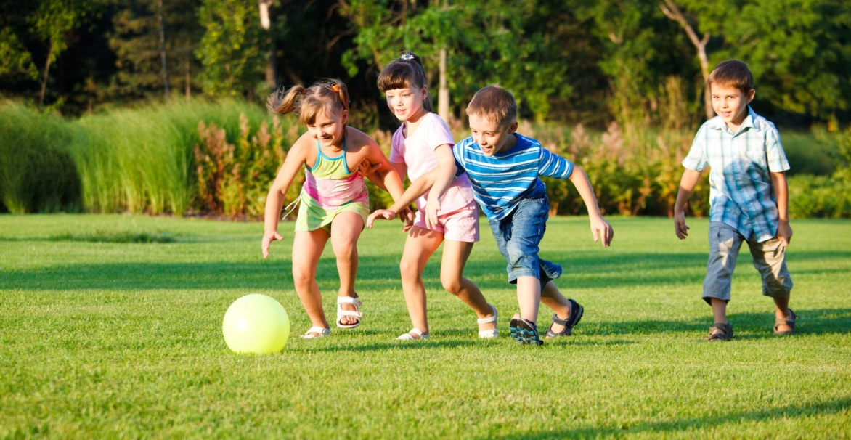
Важно отличать подобные прогулки от спортивных праздников – тщательно подготовленных мероприятий для детей, требующих наличия у них определенных двигательных умений и навыков.
Спортивные прогулки предоставляют воспитанникам некоторую свободу выбора (для этого следует подобрать несколько вариантов заданий, игр, упражнений), при этом учитываются их интересы, желания.
Прогулки не так строго структурированы, как спортивные праздники и развлечения.

Slide 13
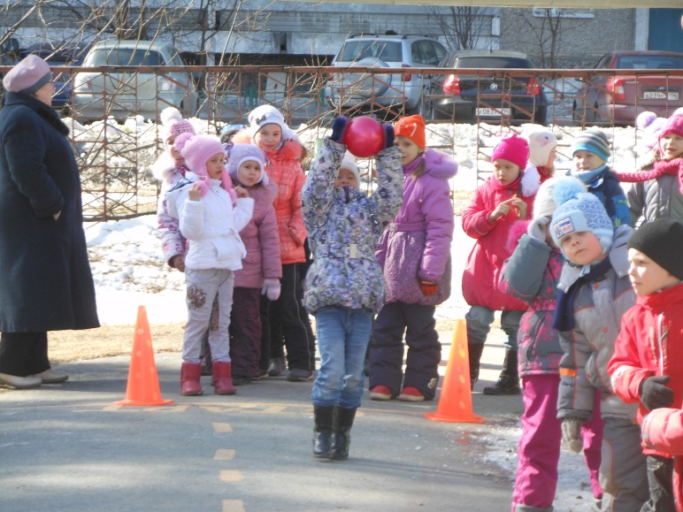
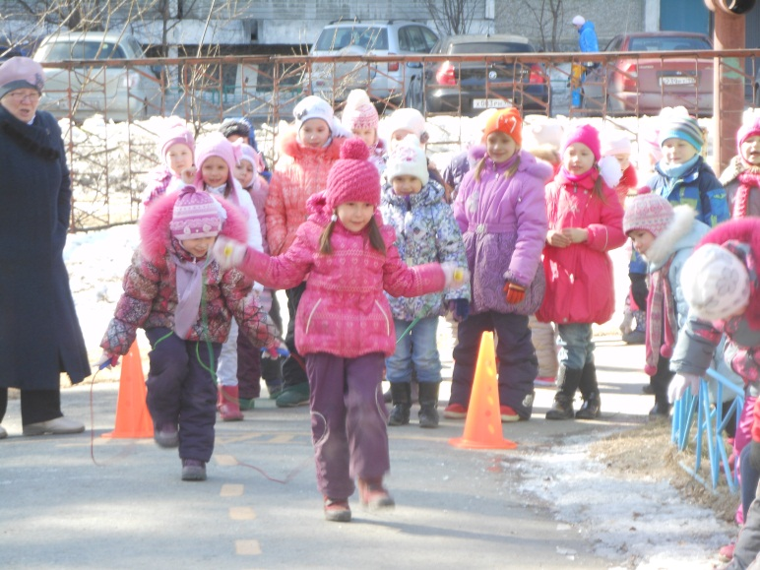
Сценарий спортивной прогулки
Цель и задачи:
Воспитание патриотизма,
Укрепление здоровья,
Воспитание правильного отношения к здоровому образу жизни
Ход:
1 конкурс: Инвентарь: два мяча, две скакалки, четыре конуса.
1 этап: 1-вый участник: Подбрасывая мяч вверх и поймав его, двигаются вперед до конуса, оставляют мяч берут скакалку и бегом возвращаются в команду.
2 этап: 2-ой участник: Перепрыгивая через скакалку, двигается до конуса, оставляет ее, берет мяч и бегом возвращается в команду.

Slide 14
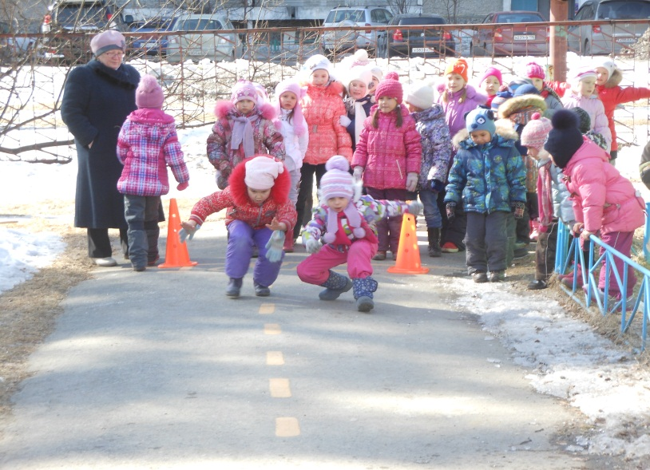
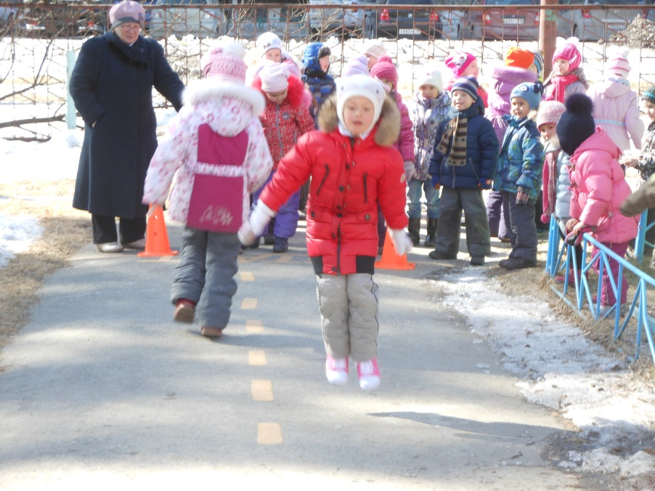
2 конкурс: 1 этап: 1-вый участник: Проходит «гусиным» шагом до конуса, обратно вернуться бегом.
2 этап: 2-ой участник: Двигается вперед прыжками «зайчик» до конуса, обратно вернуться бегом.

Slide 15
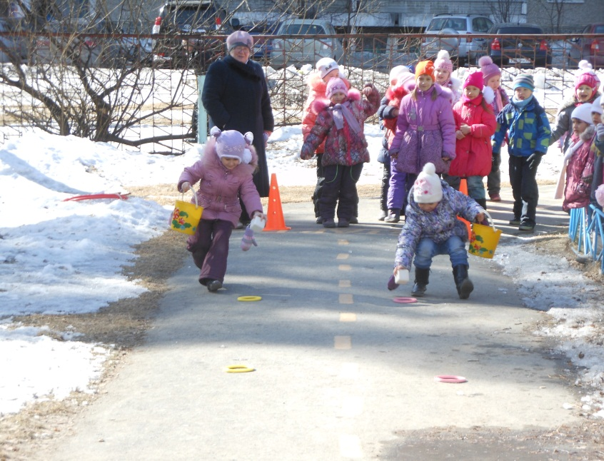
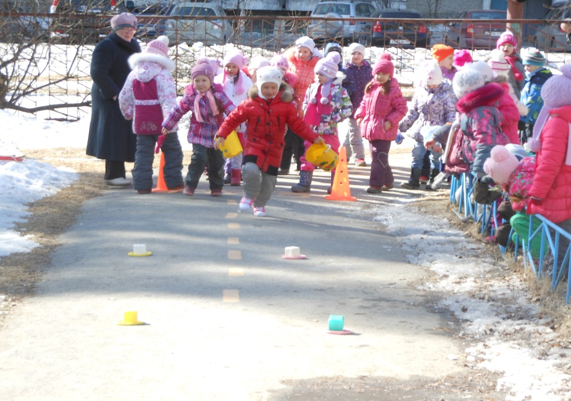
3 конкурс: Инвентарь: кубики – 6 штук, ведра – 2, кольца от кольцеброса -6 штук, конусы – 4 штуки.
1 этап: 1-вый участник: Раскладывает кубики в кольца, беря их из ведерка, двигаясь вперед бегом до конуса, обратно бегом.
2 этап: 2-ой участник: Двигается вперед бегом, собирая все кубики в ведерко, до конуса, обратно бегом.

Slide 16
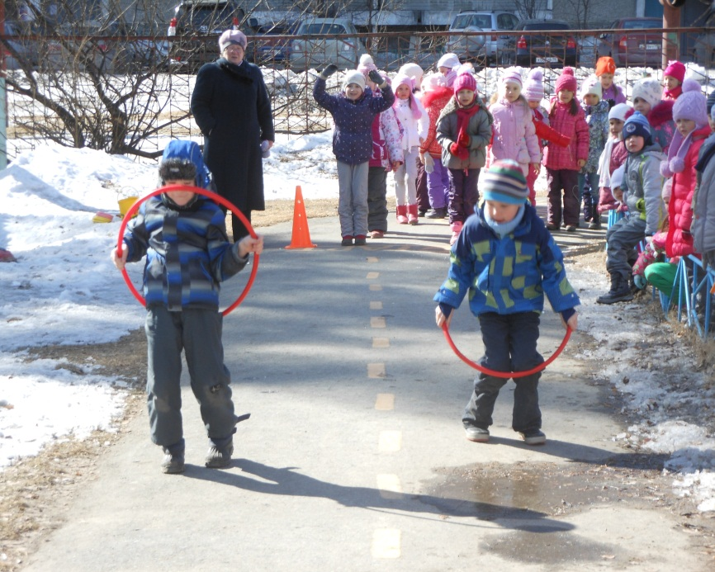
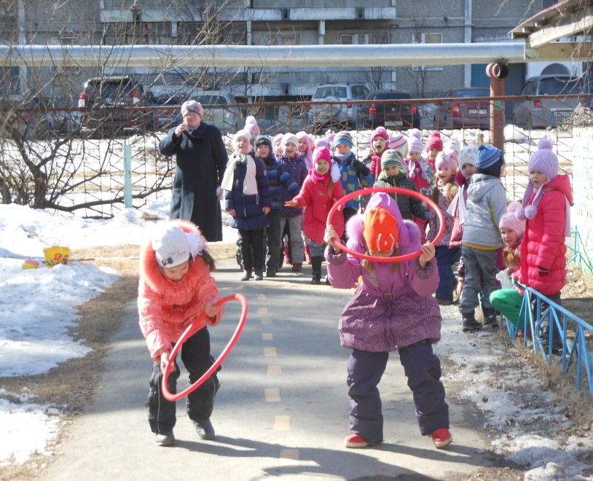
4 конкурс: Инвентарь: два обруча.
Дети добегают до обруча «надевают» его через голову, перешагивают через него, бегут до конуса - обратно бегом.

Slide 17
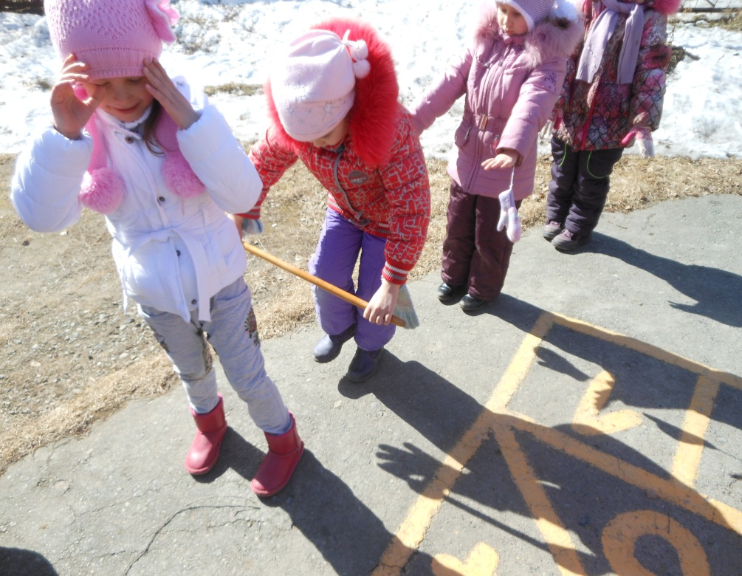
Викторина: «Назовите виды спорта с мячом»
5 конкурс: Инвентарь: две гимнастические палки.
Стоя в колонне друг за другом, держа палку перед собой двумя руками, перешагивая через нее, поочередно перенося правую ногу, затем левую ногу, руки с палкой за спиной, следующий игрок стоящий за спиной перехватывает палку и продолжает упражнение.

Slide 18
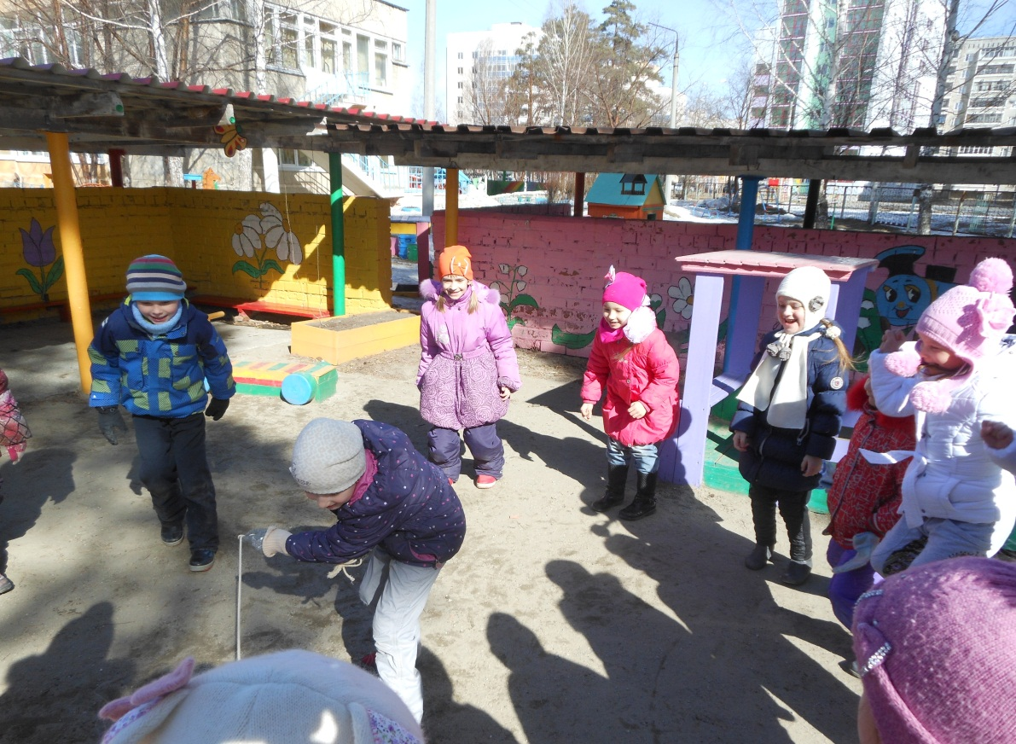
Подвижная игра по желанию детей: «Рыболов».

Slide 19
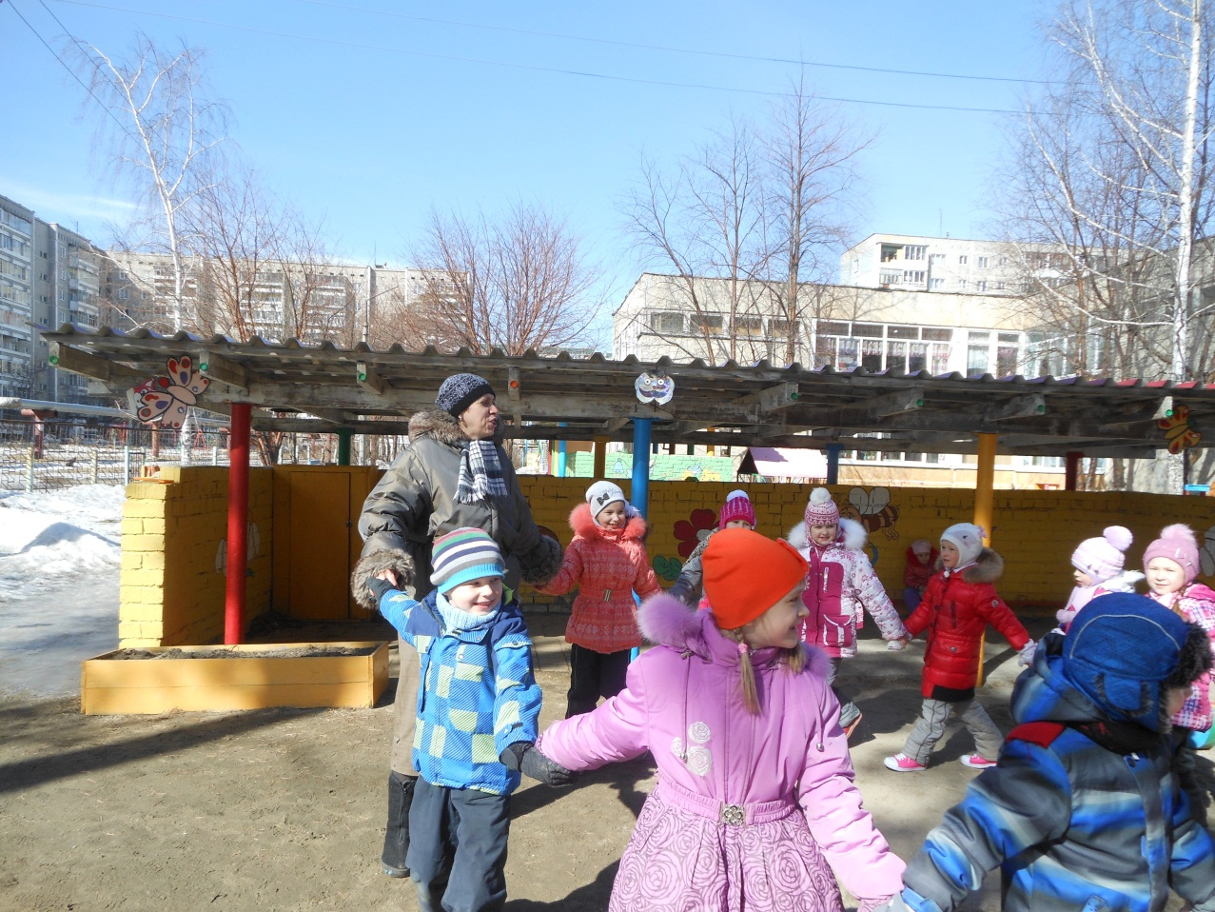
Игра малой подвижности: «Круг – кружочек» .

Slide 20
Спасибо за внимание!

